Slide 1
Webquest Chemie
Wasser – Gruppe 1 „Abwasserreinigung“
Zum Starten auf „Einleitung“ klicken

Slide 2
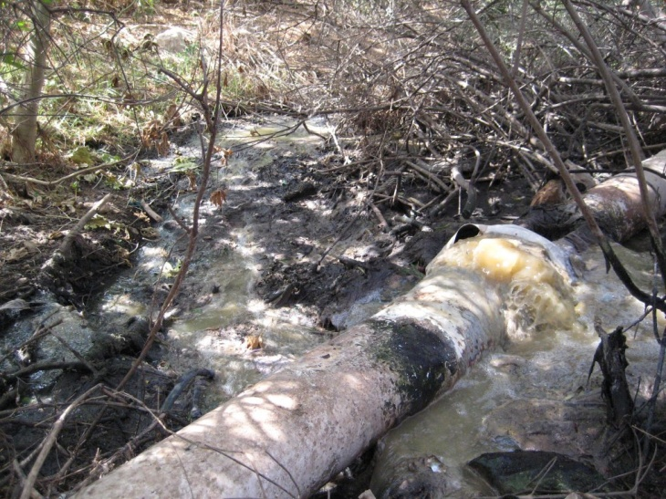
Einleitung
Abwässer müssen gereinigt werden. Jede Gemeinde ist verpflichtet die angefallenen Abwässer soweit zu klären, dass sie unbedenklich in das Netz der Oberflächengewässer eingeleitet werden können. Die Kläranlagen unterscheiden sich teilweise deutlich voneinander.
Notes:
Bildquelle: http://palis-d.de/archive/pic/07pvpal/Abwasser3.jpg 14.11.2012

Slide 3
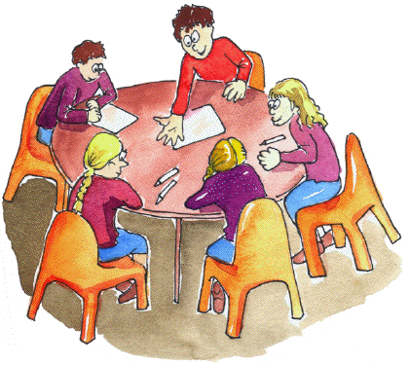
Vorgehen
Bildet zunächst 2er Gruppen.
Bearbeitet die folgenden Aufgaben in Partnerarbeit.
Besprecht und ergänzt eure Ausarbeitungen mit den anderen 2er Teams eurer Gruppe.
Bei auftretenden Problemen wendet euch an euren Lehrer.
Beachtet den vorgeschriebenen Zeitrahmen.
Notes:
Bildquelle: http://www.learning-in-activity.com/index.php?title=LJ_GI 14.11.2012

Slide 4
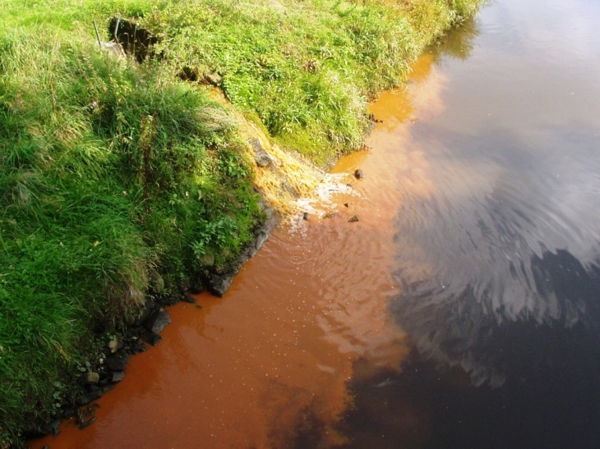
Aufgabe
Lest im Buch „Chemie heute Teil 1“ Seite 106 den Text „Kläranlagen reinigen Abwässer“.
Vergleicht die Kläranlage in Frankenberg mit der im Buch dargestellten Anlage.
Informiert euch, wie viel Abwässer in Frankenberg pro Tag anfallen.
Notes:
Bildquelle: http://www.ammerland.de/bilder/Rotes_Drainagewasser_rdax_1024x768.JPG 14.11.2012

Slide 5
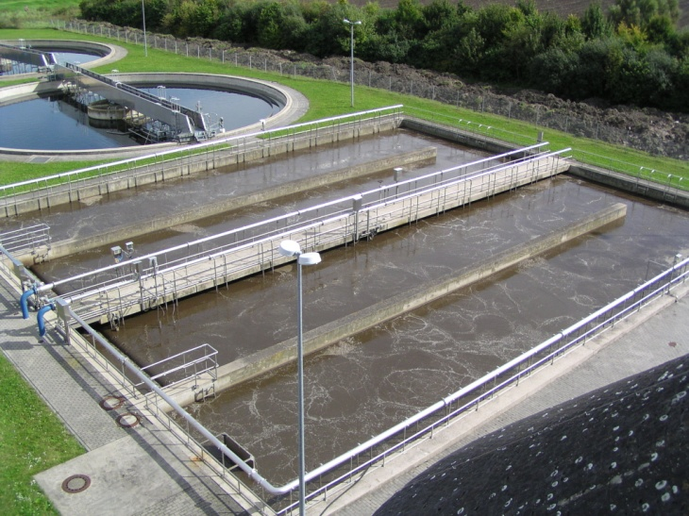
Material
Schroedel: „Chemie heute Teil 1“ Seite 106
Google Maps (Satellitenansicht)
Suchbegriff: Kläranlage Frankenberg Eder
Notes:
Bildquelle: http://www.bad-windsheim.de/stadtbw/images/_statisch/Klaeranlage/P9200149.JPG 14.11.2012

Slide 6
Auswertung
Es erfolgt eine Präsentation innerhalb der Klasse.
Jeder aus der Gruppe soll an der Präsentation beteiligt sein.
Denkt an die „Regeln“ für gute Präsentationen (auch mit Fotos, Bildern und Quellen).
Notes:
Bildquelle: http://www.realschule-beilngries.de/files/content/lehrer/pschulz/praesentation.jpg 14.11.2012

